Slide 1

人工智能顶级实战工程师就业课程
数学基础-高等数学
主讲人：赵老师

Slide 2
一、函数
给定一个数集A，对A施加一个对应的法则/映射f，记做:f(A)，那么可以得到另外一个数集B，也就是可以认为B=f(A)；那么这个关系就叫做函数关系式，简称函数。三个重要的因素: 定义域A、值域B、对应的映射法则f。
A | 1 | 3 | 5 | 7 | 9 | 11 | 13
B | 2 | 4 | 6 | 8 | 10 | 12 | 14

Slide 3
常见函数
常函数: 一次函数:
二次函数: 幂函数:
指数函数: ，a的取值范围为: a>0&a!=1
对数函数: , a的取值范围为: a>0&a!=1

Slide 4
反函数
若函数 f ：D → f ( D ) ,它存在逆映射
f^{－1} ：f ( D ) → D，则此映射 f^{－1} 称为函数 f 的反函数.
例如，因函数 y = x ³, x∈ R 是单射，所以此函数有反函数. 下面来具体求反函数的解析式.
y 用 x 来表示
x 如何用 y 来表示？
而由于习惯上自变量用 x 表示，应变量用 y 表示，所以直接函数 y = x ³ 的反函数就是

Slide 5
反函数的性质
（1） 函数 f (x) 与其反函数 f^{－1}(x)关于直线 y = x 对称.
y
.
.
O
x
（2）若 f (x) 是定义在 D 上的单调函数，则与其反函数 f^{－1}(x)存在，且 f^{－1}(x)也是单调函数，且单调性相同。

Slide 6
复合函数
设函数 y = f (u) 的定义域为D₁ , 函数 u = g(x)在 D上有定义，且 g(D)⊂ D_{1，}则函数 y = f [g(x)], ∀x∈D 称为由函数 u = g(x) 和函数 y =f (u) 构成的复合函数，其定义域为D，变量 u 称为中间变量. 函数 f 和 g 构成的复合函数通常记为 f ◦ g（圈层），即 ( f ◦ g )(x) = f [ g(x)] .
g
f
x
g (x) = u
f (u) = f [ g(x)]
如，物体运动的动能Ｅ＝mv² /2, 而自由落体的速度v = g t, 所以自由落体的动能是时间 t 的复合函数

Slide 7
基本初等函数 (Basic Elementary Functions)
1）幂函数(Power Function)
幂函数的定义域随a而异，但不论 a 为何值, 它在(0, +∞)内总有定义。幂函数图形都经过 (1, 1)点。
y
y=x³
y=x²
1
2
y=x
−
2
1
-2
-1
O
1
2
x
常见的幂函数及其图形：
-1
1
3
-2
y=x
−

Slide 8
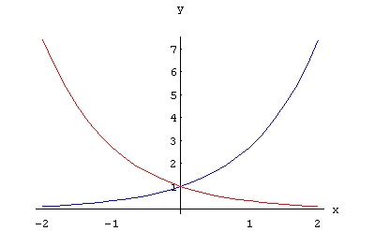
2） 指数函数 (Exponential Function)
定义域为(−∞, +∞)，
值域为(0, +∞)，
都通过(0, 1)点。
当a>1时，函数单调增加； 当0<a<1时，函数单调减少。

Slide 9
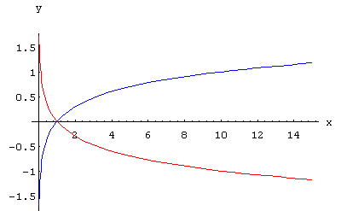
3） 对数函数 (Logarithmic Function)
对数函数是指数函数y=a^{x}的反函数,
定义域为(0,+∞),
值域为(−∞, +∞)，
图形通过(1, 0)点。
当 a>1 时, 函数单调增加；
当 0<a<1时, 函数单调减少。

Slide 10
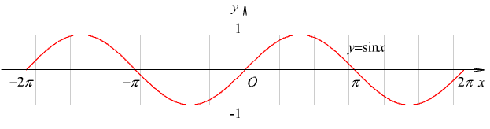
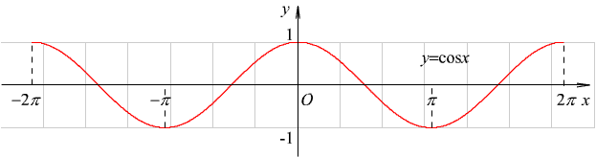
4） 三角函数 (Trigonometric Function)
y=sin x与y=cos x的定义域均为(−∞, +∞)，均以2π为周期。y=sin x为奇函数，y=cos x为偶函数。它们都是有界函数。
正弦函数
余弦函数

Slide 11
正切函数
余切函数
定义域: x≠(2n+1)π/2 。
周期: π 。奇函数。
定义域: x≠nπ。
周期: π 。奇函数。
y
y
4
4
2
2
-π
O
π
x
-π
O
π
x
-2
-2
-4
-4

Slide 12
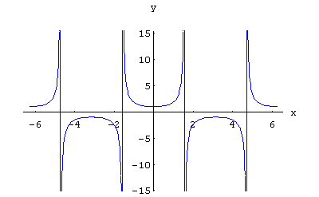
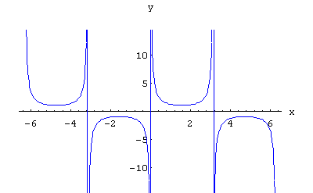
正割函数
余割函数

Slide 13
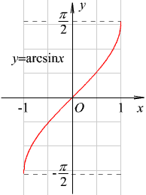
5） 反三角函数(Anti-Trigonometric Function)
y
-1
O
1
x

Slide 14
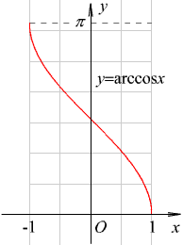
y
π
-1
O
1
x

Slide 15
y
x

Slide 16
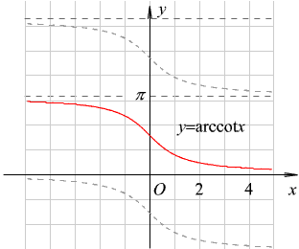
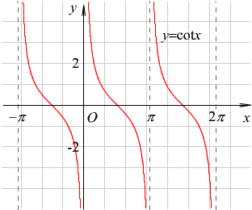
反余切函数

Slide 17
中国古代的极限思想
二、极限
（一）数列极限
(1) “截杖说”（庄子）—— 一尺之棰，日取其半，万世不竭。
第一天剩下1/2， 第二天剩下1/4，第三天剩下1/8，
…，第n 天剩下1/2^{n}, … …
所以，所余杖棰长度组成数列
越来越接近 0.
显然, 该数列中的项随着n 的增大
而且随着n 的无限增大, 该数列的项会
无限接近 0.

Slide 18
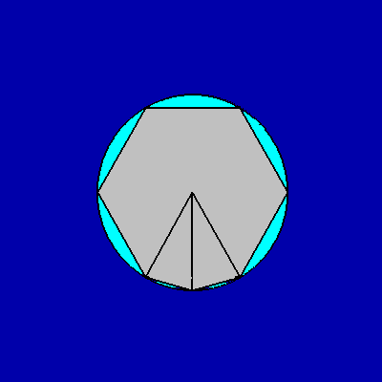
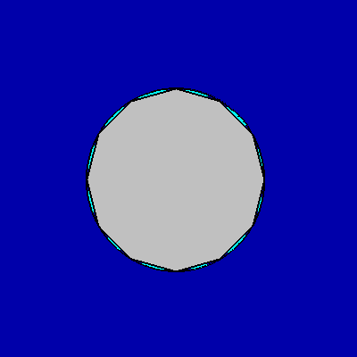
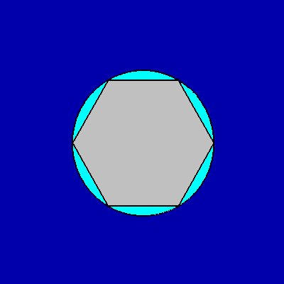

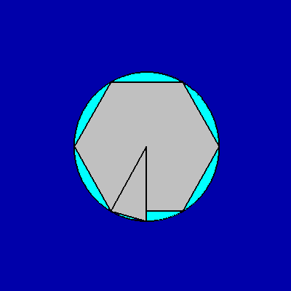
(2) “割圆术”（刘徽）——
割之弥细，所失弥小，割之又割，以至于不可割，则与圆合体而无所失矣。
正6边形
正12边形
正24边形☹
基本思想是用内接正
边形的面积 A_{n} 来近似圆面积，
而且随着 n 的无限增大，多边形的面积 A_{n} 将无限接近圆面积.

Slide 19
考察数列
1
•
•
•
•
•
•
•
•
0
2
1
•
•
•
•
•
•
•
•
0
在数学上如何来刻画与 1 无限接近这个现象呢？
答： 用 “距离” 来衡量

Slide 20
x_{n} 与 1 的距离
可见，n 越大，| x_{n}−1| 就越小，即 x_{n} 与 1 就越接近.
给定 0.01,
即从第100项往后， x_{n}与 1 间的距离就可以小于 0.01.
给定0.0012 ,
即从第833 项往后的所有项 与1 间的距离都小于 0.0012 .
给定 10 – ⁹ ,
即从第10 ⁹ 项往后的所有项 与1 间的距离小于 10 – ⁹ .

Slide 21
数列极限的定义
初步推断：
无论有一个多么小的正数ε，
总可以找到一个正整数 N，
当n > N 时，| x_{n} – 1| < ε .
设{ x_{n} }为一数列. 若有常数 a，对任意给定的正数 ε （无论它有多小），总存在正整数 N， 使当 n > N 时，不等式 | x_{n}− a | < ε 恒成立, 则称 a 是数列{ x_{n}} 的极限或称 { x_{n} } 收敛于 a , 记为
或
若这样的 a 不存在，则称数列{ x_{n} }无极限或{ x_{n} }发散或 不存在。

Slide 22
极限的ε −N 语言
∀ε > 0, ∃ 正整数 N，当n >N 时，| x_{n}− a | < ε .
说明：
(1) ε 是任意的，这样才能表示无限接近。
(2) N 是相应于ε 的，只要 N 存在，而不必找其最小值。

Slide 23
用定义证明数列极限的证明思路
, 关键找 N !
a. 分析过程：
从最后的结论不等式 | x_{n}−a | < ε 出发，
对此数取整即得 N.
i. 解出n 应大于怎样的数，
ii. 解不出n ，
必须对结论不等式进行适当的放大，使放大后的
不等式能易于解出n .
b. 证明过程：
取定上述 N ，将分析过程逆推.

Slide 24

例1. 已知
IT在线教育领导品牌
EDUCATION TO CREATE A BRIGHT FUTURE
证明数列
的极限为1.
证:
欲使
即
只要
因此 , 取
则当
时, 就有
故

Slide 25

例2.
分析：
n 无法解出!
注意到
故只需要

Slide 26
证:
从而

Slide 27
练习.
分析：
证:

Slide 28
收敛数列的性质
定理1. 若数列{ x_{n} }收敛，则它的极限唯一 .
定理2.
若数列{x_{n}}收敛，则数列{x_{n}}一定有界.
定理3. ( 收敛数列的保号性)

Slide 29
（二）函数极限
1、自变量趋于有限值 x₀ 时函数的极限
2、自变量趋于无穷大时函数的极限
考察函数 f ( x )自变量变化过程的六种形式.

Slide 30
自变量 x → x₀ 时函数的极限定义
设函数 f (x) 在点 x₀ 的某一去心邻域内有定义。如果存在常数 A ，对任意给定的正数 ε（无论它有多小），总存在正数 δ ，使得当 x 满足 0 < | x−x₀ | < δ 时，对应的函数值都有 | f (x)− A |< ε ，则称 A 为函数 f (x) 当x → x₀ 时的极限, 记作 或
几何解释:

Slide 31
例1.
分析：
证:
取
必有
因此

Slide 32
2. 左极限与右极限（单侧极限）
左极限 :
⇔
右极限 :
⇔
易见，

Slide 33
例2
。
证明：从右图易见，
e
。
2
•
1
显然 e ≠ 2 , 从而
故函数 f (x) 当 x →1 时极限不存在。

Slide 34
自变量 x → ∞ 时函数的极限定义
设函数 f (x) 在当| x | 大于某一正数时有定义。如果存在常数 A ，对任意给定的正数 ε（无论它有多小），总存在正数 X ，使得当 x 满足| x | > X 时，对应的函数值都有| f (x)− A|< ε ，则称 A 为函数 f (x) 当x → ∞ 时的极限, 记作 或

Slide 35
几何解释:
y
A
O
x
左极限与右极限（单侧极限）

Slide 36
例3.
分析:
欲使
O
x
即
证：
取
因此

Slide 37
极限存在的两个准则
准则I （两边夹）：若数列{ x_{n} }, { y_{n} } 和 { z_{n} } 满足下列条件:
证：
则数列{ x_{n} }的极限存在且
准则II ：单调有界数列必有极限。

Slide 38
极限存在的两个准则
准则I （两边夹）：若函数 f(x)、g(x)和 h(x)满足下列条件:
证：
则 f(x) 的极限存在且

Slide 39
第一个重要极限
两个重要极限
单位圆
B
证: 当
时，
△AOB 的面积＜
圆扇形AOB的面积
＜△AOD的面积
即
显然有
Notes:
运行时, 点击“注”, 或按钮“注”, 运行计算该极限的过程, 运行结束自动返回.

Slide 40
第二个重要极限
证明思路:
1. 首先证明数列{x_{n}}是单调有界数列从而极限存在，
其中,
2. 其次利用两边夹准则证明
3. 再用变量代换法证明
4. 联合上面两个结论可得
证明过程略

Slide 41
先证：
第一步，证明数列{x_{n}}是单调增加的。
易见 ,

Slide 42
第二步, 证明数列{x_{n}}有界.
从而,
其中我们用了不等式
(数学归纳法)
于是, 由单调增加和有界性知数列{x_{n}} 极限存在, 记

Slide 43
下证: 函数极限
一方面, 当 x > 1
时, 设
则

Slide 44
另一方面, 当
时,
令
则
从而有
故

Slide 45
注意：
或

Slide 46
练习1.
解:

Slide 47
解
原式
解

Slide 48
一、无穷小
1. 无穷小的定义
当 x → x₀ （或 x → ∞）时，如果函数 f (x) → 0 , 则称函数 f (x) 为当 x→ x₀ （或 x → ∞）时的无穷小.
如,
函数 x −1为当 x →1时的无穷小;
函数 为当x → ∞时的无穷小;
函数 为当x → − ∞时的无穷小.
注：无穷小与一个很小的数之间有本质差别 ！

Slide 49
二、无穷大
1. 无穷大的定义
若对任给的 M > 0 (不论它有多大), 总存在 δ > 0 (或 X > 0 )，使得当 0 < | x− x₀ | < δ 时( 或 | x | > X 时)，总有| f (x) | > M , 则称函数 f (x) 为当 x→ x₀ 时( 或 x→ ∞) 的无穷大，记为
若在上述定义中将 | f (x) | > M 改为 f (x) > M
(或 f (x) < − M ) , 则相应地记作

Slide 50
定义.
设α , β 是自变量同一变化过程中的无穷小,
若
记作
则称 β 是比 α 高阶的无穷小,
若
则称 β 是比 α 低阶的无穷小;
若
则称 β 与 α 是同阶无穷小;
若
则称 β 是关于 α 的 k 阶无穷小;
若
记作
则称 β 与α 是等价无穷小,
或
注：

Slide 51
一、 函数在点 x₀ 连续的定义
记
于是，上述定义可以转化为
确切地，有以下定义：

Slide 52
一、 函数在点 x₀ 连续的定义（续）
可见 , 函数 f (x) 在点 x₀ 连续必须具备下列条件:
(1)
f (x) 在点 x₀ 有定义 ，
即 f (x₀ ) 存在 ;
(2) 极限
存在 ;
(3)
用极限的 “ε− δ” 语言来描述：

Slide 53
区间上的连续函数
在区间上每一点都连续的函数, 叫做在该区间上的连续函数, 或者说函数在该区间上连续.
在闭区间
上的全体连续函数的集合记作
直观上，连续函数的图形是一条连续而不间断的曲线.

Slide 54
三、导数
引例1 变速直线运动的速度
设描述质点运动位置的函数为
则 到 的平均速度为
自由落体运动
而在 时刻的瞬时速度为

Slide 55
引例2 曲线的切线斜率
曲线
在 M 点处的切线
割线 M N 的极限位置 M T
(当 时)
切线 MT 的斜率
割线 M N 的斜率

Slide 56
导数的定义
定义1 . 设函数
在点
的某邻域内有定义 ,
若
存在,
则称函数
在点
处可导,
并称此极限为
在点
的导数.
记作:
即

Slide 57
导数公式与基本求导法则
1. 常数和基本初等函数的导数公式

Slide 58
2. 函数的和、差、积、商的求导法则
3. 反函数的求导法则

Slide 59
4. 复合函数求导法则
例1.
解:

Slide 60
例2.
解:
例3.
解:

Slide 61
例3.
解：
例4.
解：

Slide 62
高阶导数.
可导,
若函数
的导数
则称
的导数为
的二阶导数 ,
记作
或
即
或
依次类推 ,
类似地 , 二阶导数的导数称为三阶导数 ,
阶导数的导数称为 n 阶导数 ,
分别记作
或
二阶和二阶以上的导数统称为高阶导数.

Slide 63
导数的应用1 函数单调性和曲线的凹凸性
函数的单调性
函数在某区间上是否具有单调性是我们在研究函数的性态时，首先关注的问题。第一章中已经给出了函数在某区间上单调的定义，但利用定义来判定函数的单调性却是很不方便的。
这就启示我们：能否利用导数的符号来判定单调性 ？回答是肯定的。
定理1
定理

Slide 64
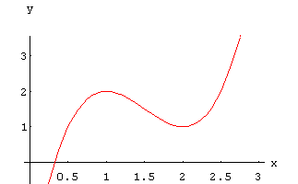
例1
解
单调区间为

Slide 65
曲线的凹凸性
定义 . 设函数
在区间 I 上连续 ,
(1) 若恒有
则称
图形是凹的;
(2) 若恒有
则称
图形是凸的 .
连续曲线上凹弧与凸弧的分界点
称为曲线的拐点 .

Slide 66
定理2 (凹凸判定法)
设函数
在区间I 上有二阶导数.
(1) 在 I 内
则 在 I 内图形是凹的 ;
(2) 在 I 内
则 在 I 内图形是凸的 .
例2
解

Slide 67
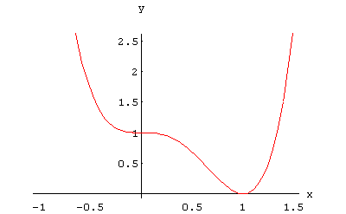
拐点
拐点
凹的
凸的
凹的

Slide 68
以上例子说明：
对于二阶可导函数来讲，
拐点一定是二阶导数等于零的点，
但二阶导数等于零的点不一定是拐点；
二阶导数不存在的点也可能是拐点。
确定曲线
的凹凸区间和拐点的步骤:
1．写出函数的定义域，并求出函数的导数
2．求使二阶导数为零的点和使二阶导数不存在的点
3．判断或列表判断, 确定出曲线凹凸区间和拐点

Slide 69
练习1 讨论曲线 f (x) = x³ - 6x² + 9x + 1 的凹凸区间与拐点．
解 定义域为(− ∞, + ∞).
因为
f′ (x) = 3x² - 12x + 9，
f ″(x) = 6x - 12 = 6(x - 2 )，
令 f ″(x) = 0，可得 x = 2.
当 x ∈ (− ∞, 2) 时，
f ″(x) < 0，
此区间是凸区间．
当 x ∈ (2, + ∞) 时，
f ″(x) > 0，
此区间是凹区间．

Slide 70
当 x = 2 时， f ″(x) = 0，因 f ″(x) 在 x = 2 的两侧变号，而 f (2) = 3， 所以 (2, 3)是该曲线的拐点.
本题也可以下表给出解答：
x
(− ∞, 2)
2
(2, + ∞)
f ″(x)
−
0
+
f (x)
拐点(2, 3)
其中 ， 分别表示曲线凸和凹.

Slide 71
小结：
通过函数的导数的值，可以判断出函数的单调性、曲线的凹凸性：
若导数大于0，则单调递增；若导数小于0，则单调递减；导数等于零的点为函数的驻点。
若二阶导数大于0，则曲线是凹的；若二阶导数小于0，则曲线是凸的；曲线上凹凸性改变的点为曲线的拐点。
如果函数的导函数在某一个区间内恒大于零(或恒小于零)，那么函数在这个区间单调递增(或单调递减)，这种区间就叫做单调区间；如果函数的二阶导函数在某一个区间内恒大于零(或恒小于零)，那么曲线在这个区间是凹的(或凸的)，这种区间就叫做凹凸区间。
Notes:
极值点和最值点的区别：极值点是某个区间内的最值，最值是全部区间中的最值

Slide 72
函数的极值与最值
导数的应用2
1. 函数的极值及其求法

Slide 73
定义
函数的极大值与极小值统称为极值,使函数取得极值的点称为极值点.

Slide 74
y
导数等于零的点称为驻点.
对可导函数来讲,极值点必为驻点,
O
x

Slide 75
极值存在的第一充分条件
内可导,

Slide 76
例1. 求函数
的极值 .
解:
令
得驻点
2) 求极值可疑点
3) 列表判断
是极大点，
其极大值为
是极小点，
其极小值为

Slide 77
极值存在的第二充分条件
称为“二阶导数非零法”
说明：
(1) 此法只适用于驻点,不能用于判断不可导点；

Slide 78
例2
解

Slide 79
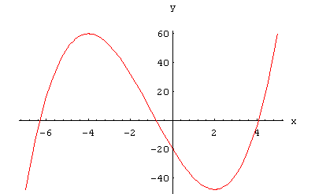
图形如下

Slide 80
求极值的步骤:
(1) 确定函数的定义域；
(3) 求定义域内部的极值嫌疑点(即驻点或一阶导数不存在的点)；
(4) 用极值的判定第一或第二充分条件.注意第二充分条件只能判定驻点的情形.

Slide 81
2. 函数的最大值、最小值问题
极值是局部性的,而最值是全局性的.

Slide 82
具体求法：

Slide 83
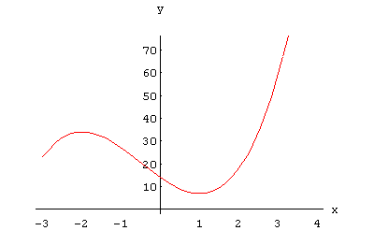
例3
解
计算
比较得

Slide 84
说明:
则若为极小值点必为最小值点，若为极大值点必为最大值点；
更进一步,若实际问题中有最大(小)值,且有惟一驻点,则不必判断极大还是极小,立即可以断定该驻点即为最大(小)值点.

Slide 85
例子
要做一个容积为V的圆柱形罐头筒，怎样设计才能
使所用材料最省？
解
即表面积最小.
设底半径为r, 高为h，
h
r
总的表面积为
由实际问题,此时表面积最小.
即高与底面直径相等.

Slide 86
练习
将边长为a的正方形铁皮,四角各截去相同的小正方形,折成一个无盖方盒,问如何截,使方盒的容积最大？为多少？
解
设小正方形的边长为x，
则方盒的容积为
x
a−2x
a

Slide 87
练习
将边长为a的正方形铁皮,四角各截去相同的小正方形,折成一个无盖方盒,问如何截,使方盒的容积最大？为多少？
解
设小正方形的边长为x，
则方盒的容积为
求导得
a−2x

Slide 88
练习
将边长为a的正方形铁皮,四角各截去相同的小正方形,折成一个无盖方盒,问如何截,使方盒的容积最大？为多少？
解
设小正方形的边长为x，
则方盒的容积为
求导得

Slide 89
导数的应用3 Taylor公式
Taylor(泰勒)公式是用一个函数在某点的信息描述其附近取值的公式。如果函数足够平滑，在已知函数在某一点的各阶导数值的情况下， Taylor公式可以利用这些导数值来做系数构建一个多项式近似函数在这一点的邻域中的值。

Slide 90
1.问题的提出
多项式
是最简单的一类初等函数.
由于它本身的运算仅是有限项
1、关于多项式
加减法和乘法，
所以在数值计算方面，多项式是人们乐于
使用的工具.
因此我们经常用多项式来近似表达函数.
2.近似计算举例
初等数学已经了解到一些函数如 :
的一些重要性质，但是初等数学不曾回答怎样来计算它们？
以
的近似计算为例.

Slide 91
一次（线性）逼近
利用微分近似计算公式
，对 附近的 ,
y
1
y=1
的线性逼近为:
x
-1
线性逼近优点:形式简单，计算方便；
不足:离原点O越远，近似度越差.

Slide 92
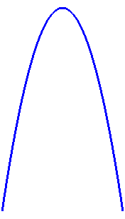
二次逼近
二次多项式 逼近
期望：
y
y=1
1
x
-1
二次逼近为 ,
可以看出，
它要比线性逼近好得多，但局限于 内.

Slide 93
八次逼近
八次多项式 逼近
y
y=1
1
令： ,求出
x
…… ……
-1
比 在更大的范围内更接近余弦函数.

Slide 94
因此, 对于精确度要求较高且需要估计误差时候,
必须用高次多项式来近似表达函数, 同时给出误差公式。
问题:给定一个函数 f (x)，要找一个在指定点 x₀ 附近与f (x)很近似
的多项式函数P (x)，
记为
使得
误差
可估计

Slide 95
问：要找的多项式应满足什么条件，误差是什么？
从几何上看，
代表两条曲线，
要使它们在x₀附近与很靠近，
很明显
①首先要求两曲线在
相交,
②要靠得更近还要求两曲线在
相切,
③要靠得更近还要求两曲线在
弯曲方向相同,
因为弯曲程度要用切线的变化率--------二阶导数来刻画.
进而可推想：若在
附近有
近似程度越来越好.

Slide 96
综上所述，
无论几何的或物理的两方面都启示我们
所要找的多项式应满足下列条件
如果函数 在含
的某个开区间 内
具有直到 阶导数，
设
由此便得

Slide 97
那么
误差

Slide 98
二、泰勒（Taylor）公式
定理1
（泰勒公式）如果函数 在含 的某个
开区间 内具有直到 阶导数，
①
其中：
余项
②
（ 在 与x 之间）
公式 ① 称为 的 n 阶泰勒公式 .
公式 ② 称为n 阶泰勒公式的拉格朗日余项 .

Slide 99
Taylor公式
麦克劳林公式（特殊，x₀=0)
Notes:
当x₀=0的时候，Taylor公式的其实就是麦克劳林展开式

Slide 100

Taylor公式-余项
佩亚诺(Peano)余项：
拉格朗日(Lagrange)余项：
Notes:
这几种余项公式是等价的，优先选择使用佩亚诺余项或者拉格朗日余项

Slide 101
解
近似公式
误差
其误差

Slide 102
计算近似值 ，并估计误差值

Slide 103
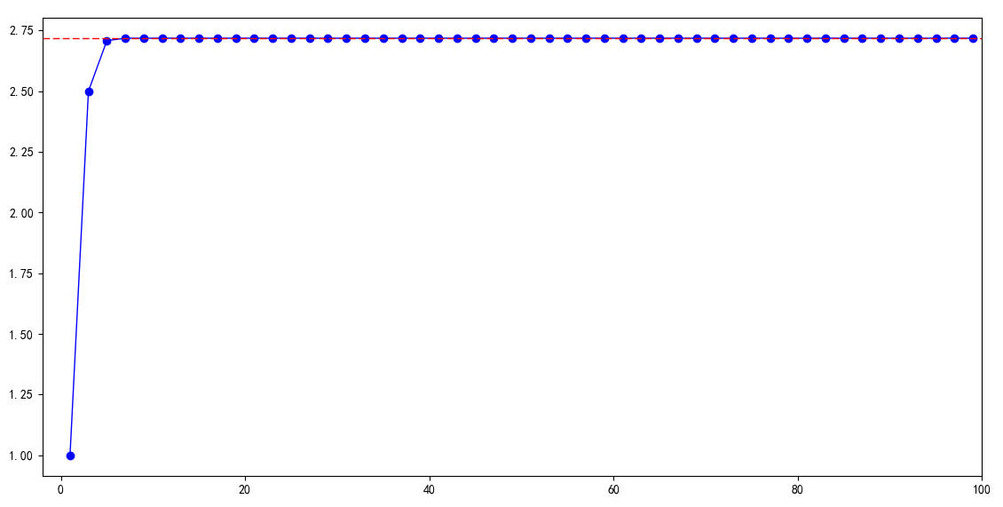

Slide 104
例2 展开三角函数y=sinx（使用麦克劳林公式进行展开操作）
解：

Slide 105
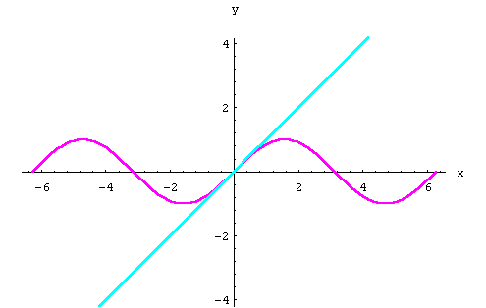

Slide 106
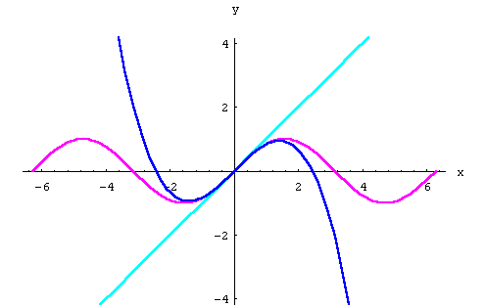

Slide 107
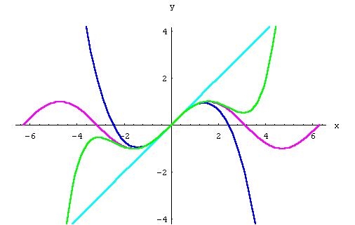

Slide 108
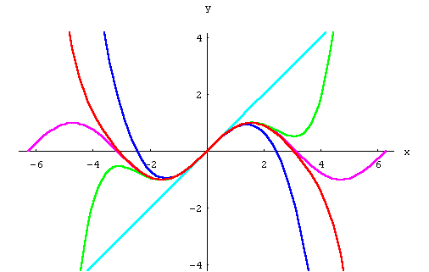

Slide 109
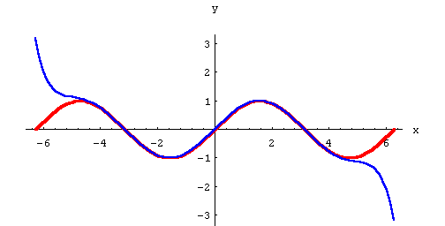

Slide 110
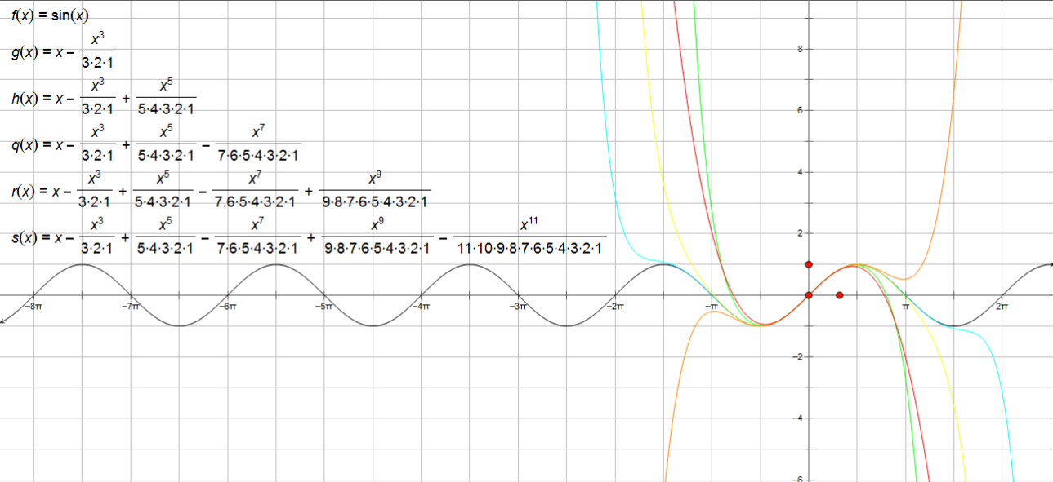

Slide 111
几个常见的初等函数的带有佩亚诺余项的麦克劳林公式：

Slide 114
多元函数的概念
四、多元函数
引例:
圆柱体的体积
定量理想气体的压强
三角形面积的海伦公式

Slide 115
1.二元函数的定义
类似地可定义三元及三元以上函数．

Slide 116
2. 二元函数 的图形
（如下页图）

Slide 117
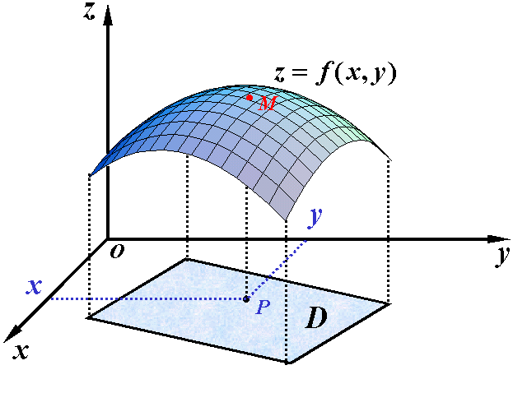
二元函数的图形通常是一张曲面.

Slide 118
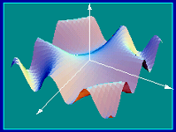
例如, 二元函数
定义域为
圆域
图形为中心在原点的上半球面.
说明:
二元函数 z = f (x, y), (x, y) ∈ D
的图形一般为空间曲面 Σ .
三元函数
定义域为
单位闭球体
图形为
空间中的超曲面.

Slide 119
多元函数的极限
设二元函数 f (P ) = f (x, y) 的定义域为D, P₀ (x₀, y₀)是其聚点. 如果存在常数 A, ∀ ε > 0，总存在正数δ , 使得在P₀ 的空心 δ 邻域内的一切点 P (x, y) 都成立
则称常数 A 为函数 f (x, y) 当 时的极限，记作
或
也记作
或
二元函数的极限也称为二重极限.

Slide 120
例1. 设
求证：
要证
证:
总有
故

Slide 121
五、多元函数偏导数
在一个多变量的函数中，偏导数就是关于其中一个变量的导数而保持其它变量恒定不变。假定二元函数z=f(x,y)，点(x₀,y₀)是其定义域内的一个点，将y固定在y₀上，而x在x₀上增量Δx，相应的函数z有增量Δz=f(x₀+Δx, y₀) - f(x₀,y₀)；Δz和Δx的比值当Δx的值趋近于0的时候，如果极限存在，那么此极限值称为函数z=f(x,y)在(x₀,y₀)处对x的偏导数(partial derivative)，记作：f'x(x₀,y₀)

Slide 122
推广
对于三元函数 u = f (x, y, z)可类似
定义u 在点P₀(x₀, y₀, z₀ )分别对x, y, z 的偏导数.
偏导数是多元函数对其中某一个自变量（其余自变量视为常量）的变化率

Slide 123
例1 . 求
在点(1 , 2) 处的偏导数.
解法1:
解法2:

Slide 124
高阶偏导数
纯偏导
混合偏导

Slide 125
类似可以定义更高阶的偏导数.
例如，z = f (x , y) 关于 x 的三阶偏导数为
z = f (x , y) 关于 x 的 n –1 阶偏导数 , 再关于 y 的一阶
偏导数为
定义：二阶及二阶以上的偏导数统称为高阶偏导数.

Slide 126
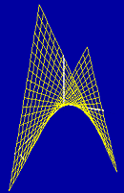
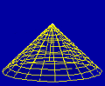
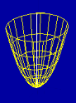
3、多元函数的极值和最值
定义: 若函数
的某邻域内有
则称函数在该点取得极大值
(极小值).
极大值和极小值统称为
极值,
使函数取得极值的点称为极值点.
例如 :
在点 (0,0) 有极小值;
在点 (0,0) 有极大值;
在点 (0,0) 无极值.

Slide 127
定理1 (必要条件)
函数
存在
偏导数,
且在该点取得极值 ,
则有
说明: 使偏导数都为 0 的点称为驻点 .
但驻点不一定是极值点.
例如,
有驻点( 0, 0 ),
但在该点不取极值.

Slide 128
定理2 (充分条件)
若函数
的某邻域内具有一阶和二阶连续偏导数,
且
令
A<0 时取极大值;
则: 1) 当
时, 具有极值
A>0 时取极小值.
2) 当
时, 没有极值.
3) 当
时, 不能确定 , 需另行讨论.

Slide 130
例2
的极值.
求
解: 第一步 求驻点.
解方程组
得驻点: (1, 0) , (1, 2) , (–3, 0) , (–3, 2) .
第二步 判别.
求二阶偏导数
在点(1,0) 处
为极小值;

Slide 131
在点(1,2) 处
不是极值;
在点(−3,0) 处
不是极值;
在点(−3,2) 处
为极大值.

Slide 132
与一元函数相类似，我们可以利用函数的极值来求函数的最大值和最小值.
求最值的一般方法:
设 f ( x , y ) 在D上连续，D内可微且在D内至多有有限个驻点,这时若 f ( x , y ) 在D内取得最值，则这个最值也一定是极值.
故一般方法是:
将函数在 D 内的所有驻点处的函数值及在 D 的边界上的最大值和最小值相互比较，其中最大者即为最大值，最小者即为最小值.

Slide 133
拉格朗日乘数法
引入拉格朗日函数
令

Slide 134
则构造拉格朗日函数为
令

Slide 135
例1
用铁皮做一个有盖的长方形水箱,要求容积为V,问怎么做用料最省？
解
由实际问题,即为最小值点.

Slide 136
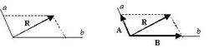
五、方向导数与梯度
向量：是指具有n个互相独立的性质(维度)的对象的表示，向量常使用字母+箭头的形式进行表示，也可以使用几何坐标来表示向量，比如 ，可以用坐标(i,j,k)表示向量a
向量的模：向量的大小，也就是向量的长度，向量坐标到原点的距离，常记作|a|
单位向量：长度为一个单位(即模为1)的向量就叫做单位向量
Notes:
我们说的向量特指几何向量

Slide 137
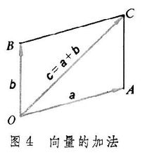
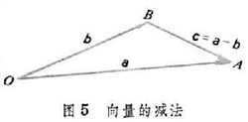
向量的运算
设两向量为： ，
向量的加法/减法满足平行四边形法则和三角形法则
数乘：实数λ和向量a的乘积还是一个向量，记作λa，且|λa|= |λ| |a|；数乘的几何意义是将向量a进行伸长或者压缩操作
Notes:
我们说的向量特指几何向量； 向量的加减乘满足实数的加减乘运算法则

Slide 138
向量的运算
设两向量为： ， ，并且a和b之间的夹角为:θ
数量积：两个向量的数量积(内积、点积)是一个数量/实数，记作
向量积：两个向量的向量积(外积、叉积)是一个向量，记作 ；向量积即两个不共线非零向量所在平面的一组法向量。

Slide 139
正交向量
正交向量：如果两个向量的点积为零，那么称这两个向量互为正交向量；在几何意义上来讲，正交向量在二维/三维空间上其实就是两个向量垂直。
如果两个或者多个向量，它们的点积均为0，那么它们互相称为正交向量。
Notes:
我们说的向量特指几何向量

Slide 140
方向角与方向余弦

Slide 142
例1
解：

Slide 143
方向导数
定义: 若函数
在点
处
沿方向 l (方向角为
) 存在下列极限:
记作
则称
为函数在点 P 处沿方向 l 的方向导数.

Slide 144
定理:
沿任意方向 l 的方向导数存在 ,
且有
证明: 由函数
在点 P 可微 ,
得
故

Slide 145
对于二元函数
向角
为α, β ) 的方向导数为
特别:
• 当 l 与 x 轴同向
• 当 l 与 x 轴反向

Slide 146
例1
解

Slide 147
例2 求函数
在点 P(1, 1, 1) 沿向量
的方向导数 .
解: 向量 l 的方向余弦为

Slide 148
练习
解
因为函数可微分,且

Slide 149
梯度(gradient)的概念及计算
在空间的每一个点都可以确定无限多个方向,
因此,
一个多元函数在某个点也必然有无限多个方向
在这无限多个方向导数中,
导数.
最大的一个(它直接
反映了函数在这个点的变化率的数量级)等于多少?
它是沿什么方向达到的?
描述这个最大方向导数及其
所沿方向的矢量,
就是我们下面讨论的梯度.
梯度是
场论里的一个基本概念.
所谓“场”,
它表示空间区域
上某种物理量的一种分布.
从数学上看,
这种分布常常
表示为
能表示为数
上的一种数值函数或向量函数.
值函数u = u(x, y, z) 的场, 称为数量场,
如温度场、
密度场等.

Slide 150
方向导数公式
令向量
方向导数取最大值：
方向：f 变化率最大的方向
这说明
模 : f 的最大变化率之值

Slide 151
1. 梯度定义
向量
(gradient),
称为函数 f (P) 在点 P 处的梯度
记作
即
同样可定义二元函数
在点
处的梯度
说明:
函数的方向导数为梯度在该方向上的投影.

Slide 152
引用记号
称为奈布拉(Nebla)算符,
或称为向量微分算子或哈密顿(W.R.Hamilton)算子.
则梯度可记为
函数f沿梯度 grad f 方向，增加最快（上升）。
函数f沿负梯度 -grad f方向，减小最快（下降）。

Slide 153
例1
解

Slide 154
例2 设 p(1,1,0). 问f(x,y,z)在p处沿什么方向变化最快,在这方向的变化率是多少?
解：
沿 方向，增加最快（上升）。
方向，减小最快（下降）。

Slide 155
1、定义
六、不定积分和定积分
在区间 I 上的原函数全体称为
上的不定积分,
其中
记作
— 积分号;
— 被积函数;
— 积分变量;
— 被积表达式.
若
则
( C 为任意常数 )
例如,
C 称为积分常数
不可丢 !

Slide 156
2、不定积分的性质
性质 1
性质 2
推论: 若
则

Slide 157
3、基本积分表
利用逆向思维
( k 为常数)

Slide 158
或
或

Slide 160
例1. 求
解: 原式 =

Slide 161
4、定积分
矩形面积
梯形面积
1. 曲边梯形的面积
由连续曲线
以及两直线
所围成的图形称为曲边梯形.
求曲边梯形的面积 A .

Slide 162
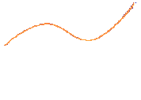
由以上分析, 我们得到计算
曲边梯形面积的具体步骤：
1) 分割
在区间 [a , b] 中任意插入 n –1 个分点
(整体分为局部和)
用直线
将曲边梯形分成 n 个小曲边梯形;
2) 局部近似
在第i 个窄曲边梯形上任取
(常代变)
作以
为底 , 以
为高的窄矩形,
并以此窄
炬形面积近 似 代 替相 应
窄曲边梯形面积
得

Slide 163
3) 求和
(整体近似)
4) 取极限
令
则有
(由近似到精确)

Slide 164
定积分定义
任一种分法
任取
总趋于确定的值 I ,
则称此极限值 I 为函数
在区间
上的定积分,
记作
即

Slide 165
5、定积分
（1）相关概念
积分上限
积分下限
被积函数
被积表达式
积分变量
注意：积分变量的变化区间是积分区间.

Slide 166
（2）计算方法（牛顿 – 莱布尼茨公式）
定理
函数 ,
则
( 牛顿 - 莱布尼茨公式)
例1 求
解
例2 求
解
原式

Slide 167
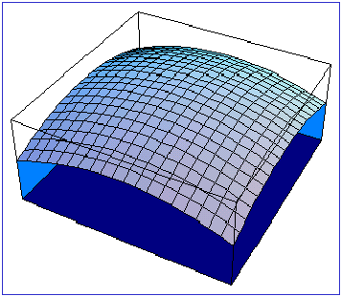
6、二重积分的概念与性质
１．二重积分的概念
引例1 求曲顶柱体的体积
柱体体积=底面积╳ 高
特点：平顶.
曲顶柱体体积=？
特点：曲顶.

Slide 168
即
面积元素
积分区域
被积函数
积分变量
被积表达式
积分和

Slide 169
在直角坐标系下用平行于坐标轴的直线网来划分区域D，
D
则面积元素为
故二重积分可写为

Slide 170
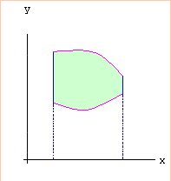
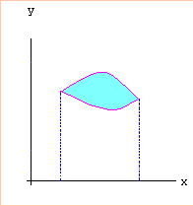
2、二重积分的计算
a、在直角坐标系下计算二重积分
如果积分区域为：
其中函数 、 在区间 上连续.

Slide 171
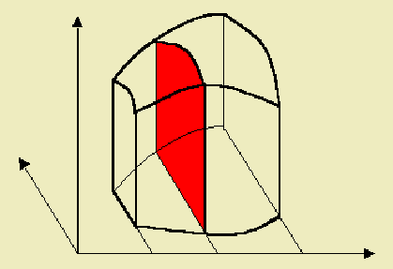
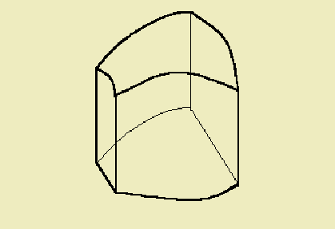
应用计算“平行截面面积为已知的立体求体积”的方法,

Slide 172
一般地，
积分区域为：
记为
— 先对 y 积分，后对 x 积分的二次积分

Slide 173
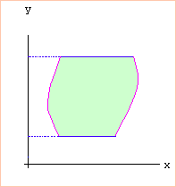
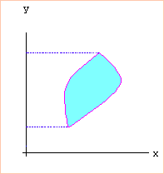
如果积分区域为：
— 先对 x 积分，后对 y 积分的二次积分

Slide 174
例1
计算
其中 D 由直线
围成。
解：
先画出积分区域 D ，
先y后 x,
将 D 向 x 轴投影，

Slide 175
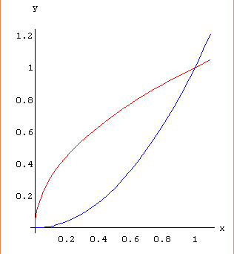
例2
解：

Slide 176
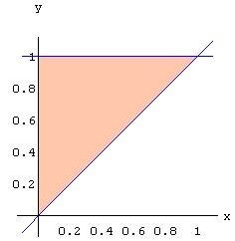
练习1
解：

Slide 177
练习2
解法1：
先 x 后 y ,
2
-1

Slide 178
解法2：
先 y 后 x ,
选择积分次序的原则：
(1)积分容易；
(2)尽量少分块或不分块.

Slide 179
参考文献
1.华东师范大学数学系, 数学分析, 高等教育出版社, 2013；
2.同济大学数学系，高等数学, 高等教育出版社, 2016。

